Slide 1
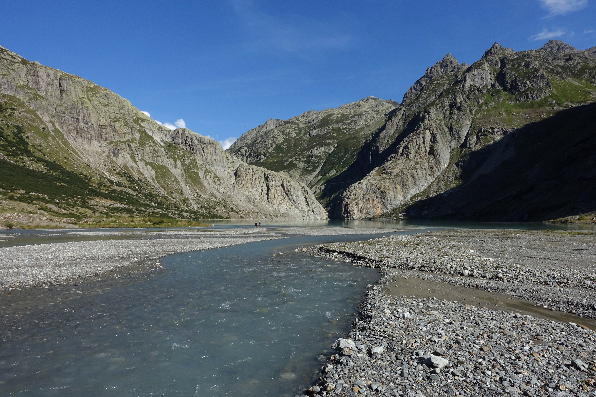
Trift

Slide 2
Trift
Eine fast unberührte Wildnis
im Berner Oberland

Slide 3
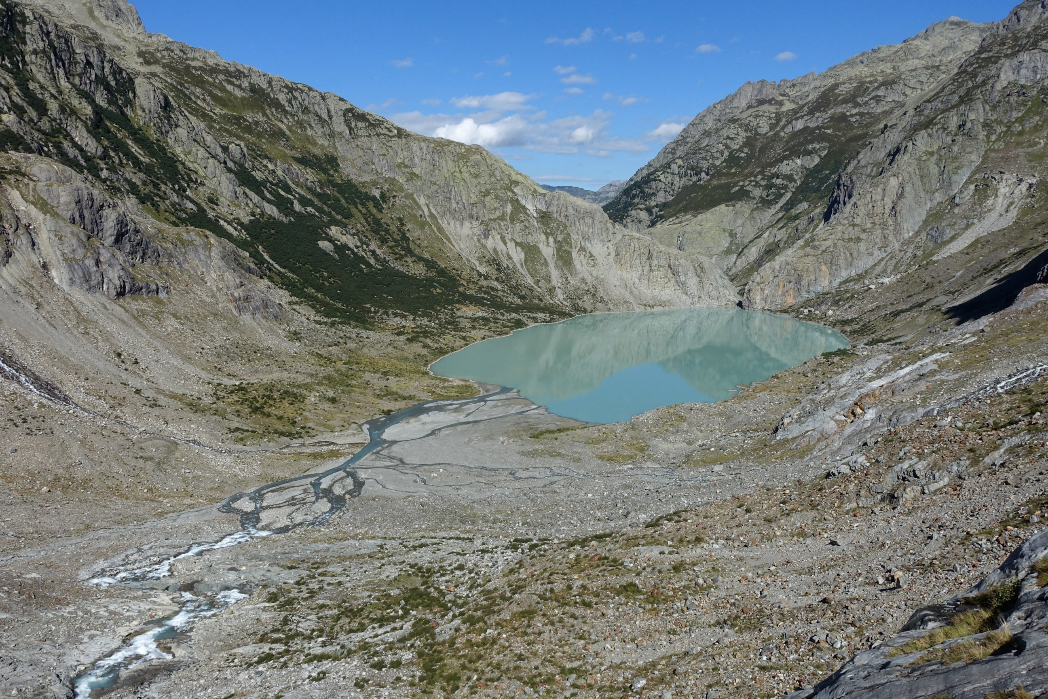

Slide 4
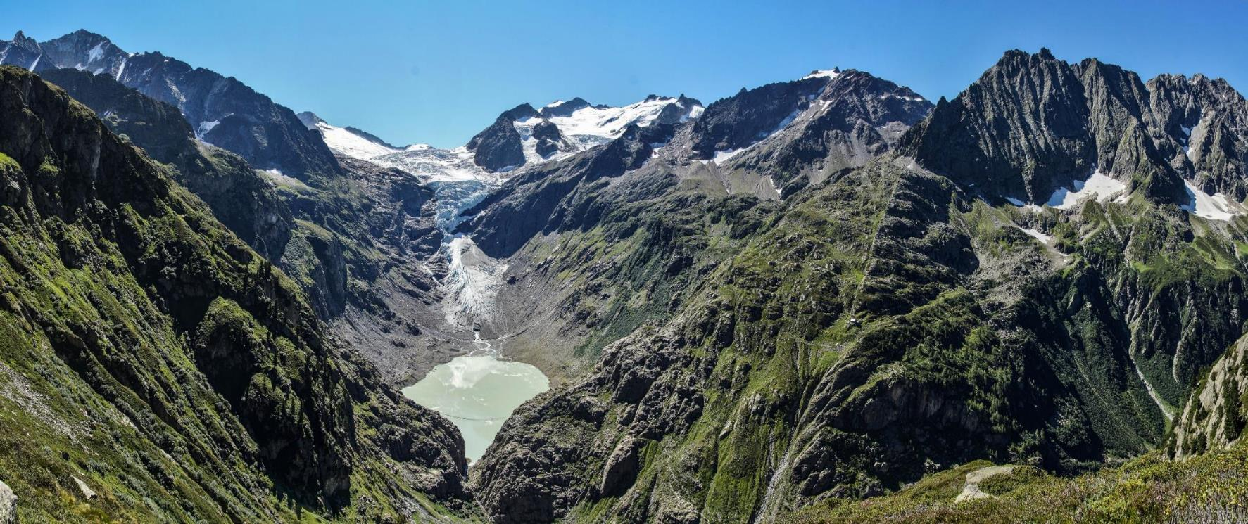

Slide 5
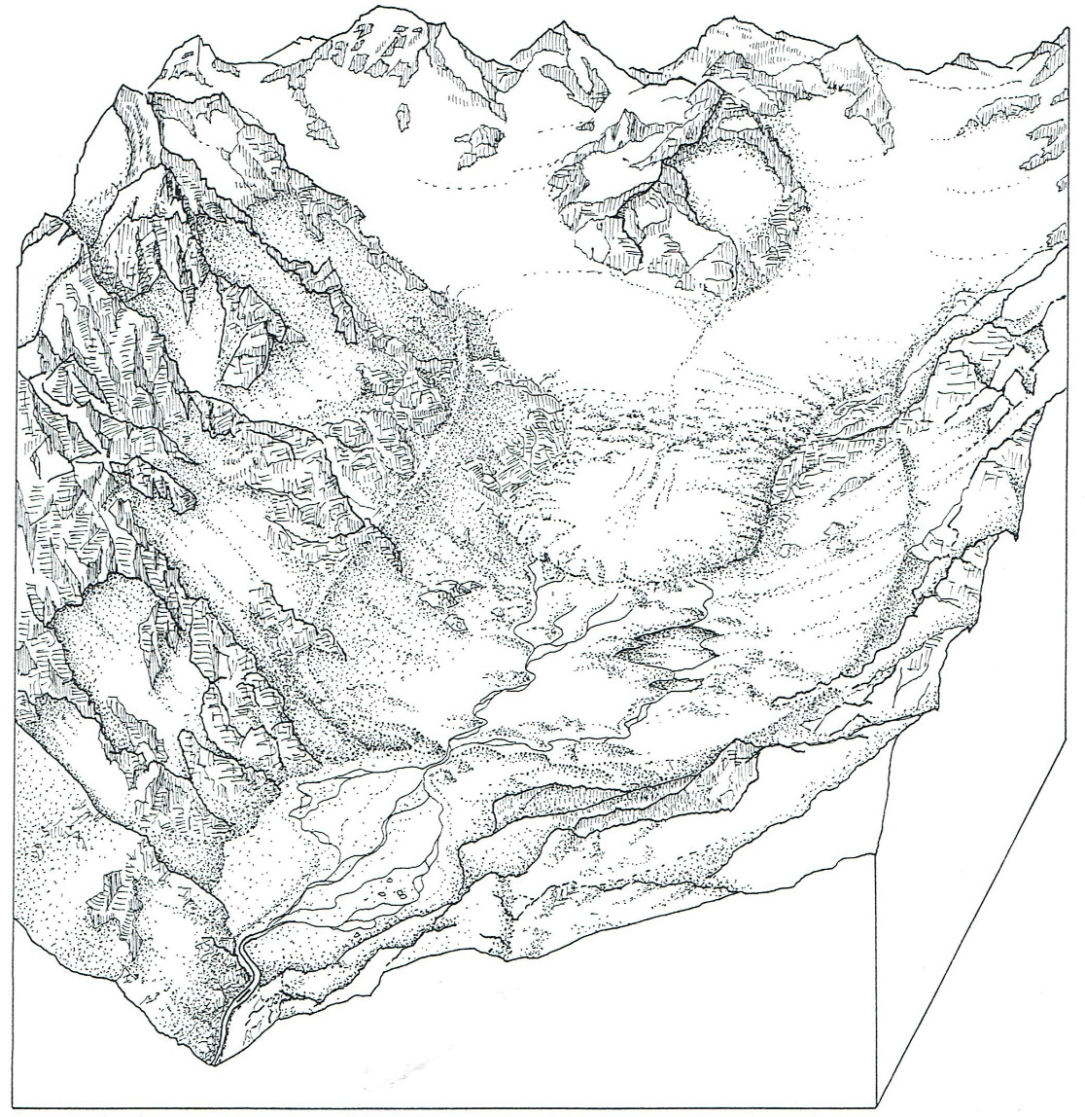
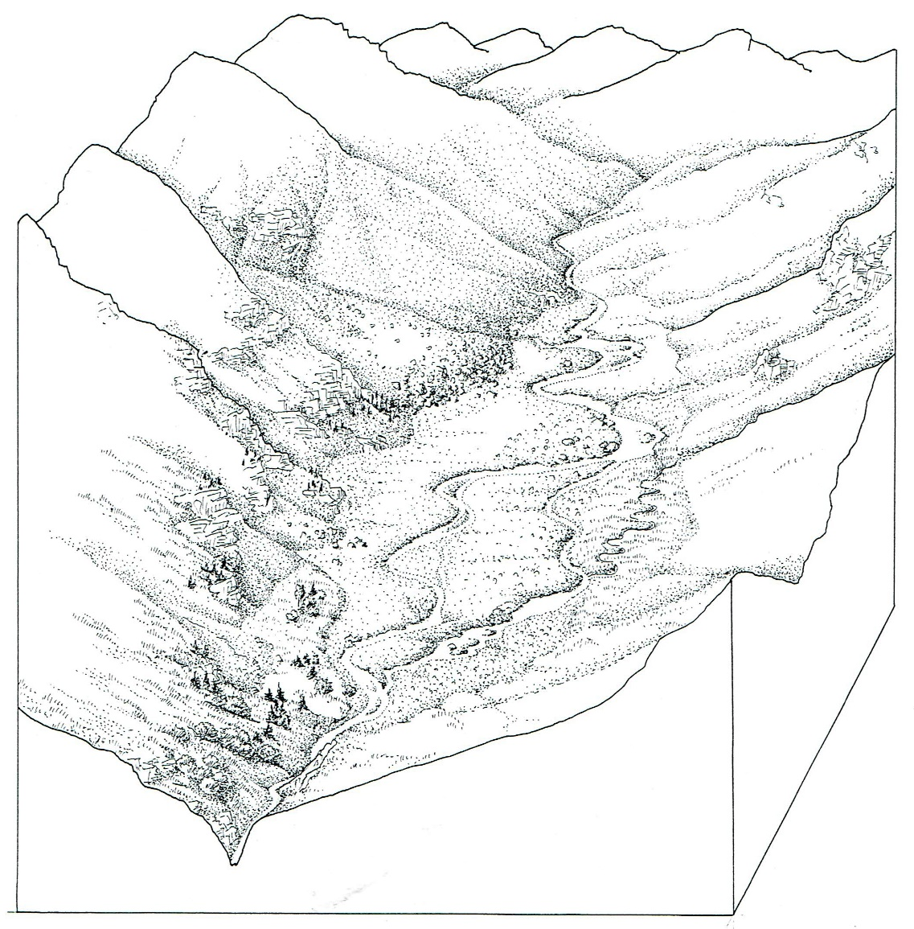
Gletschervorfelder und alpine Schwemmebenen
Notes:
Der Klimawandel beschleunigt den Rückzug der Gletscher, es entstehen neue Gletschervorfelder und alpine Schwemmebene. Diese jungen Lebensräume haben ein grosses ökologisches Potenzial. Gleichzeitig stehen sie im Interesse der Wasserkraftnutzung.

Slide 6
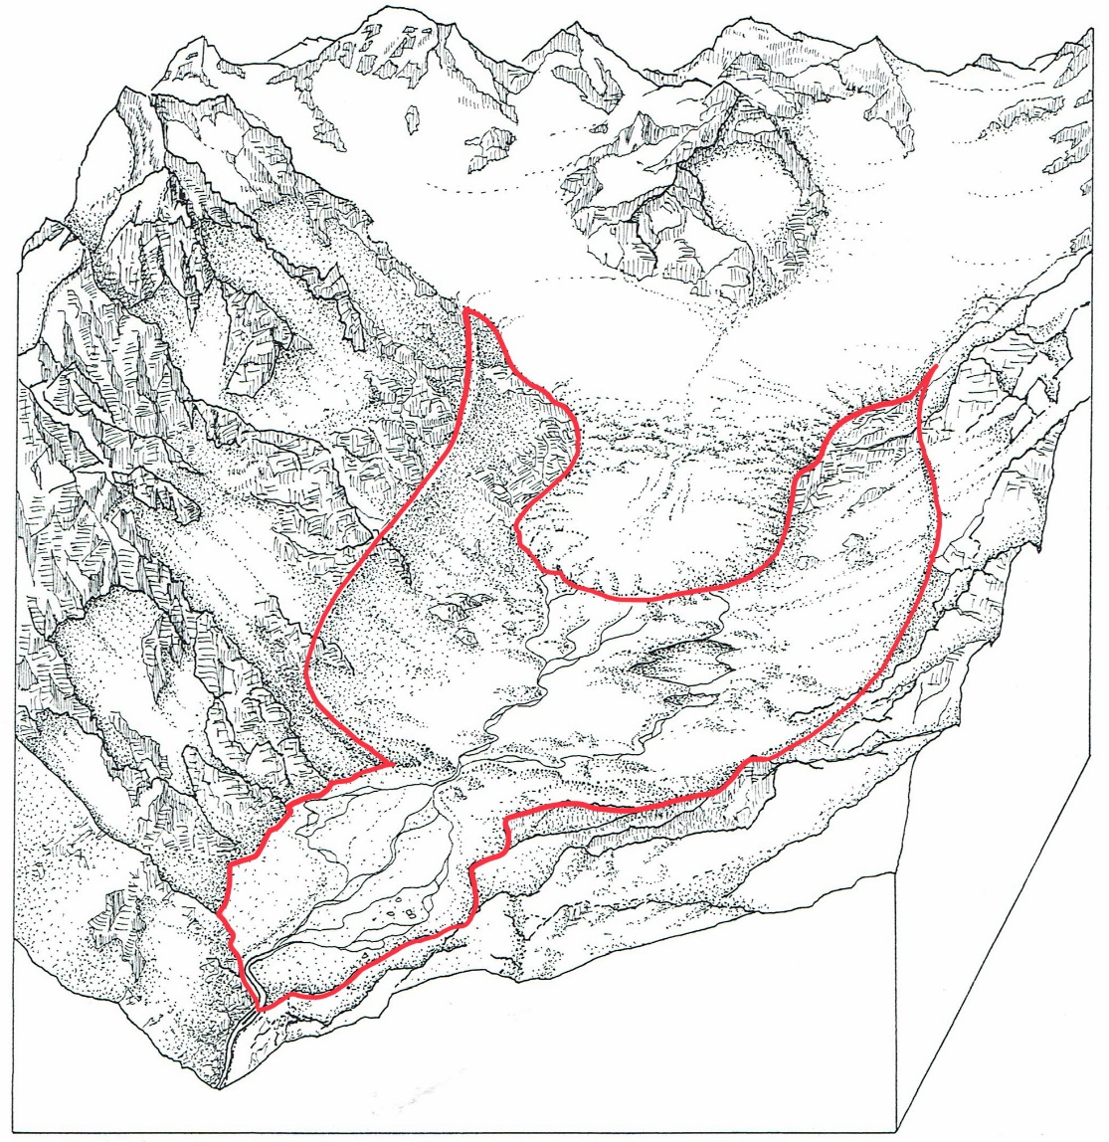
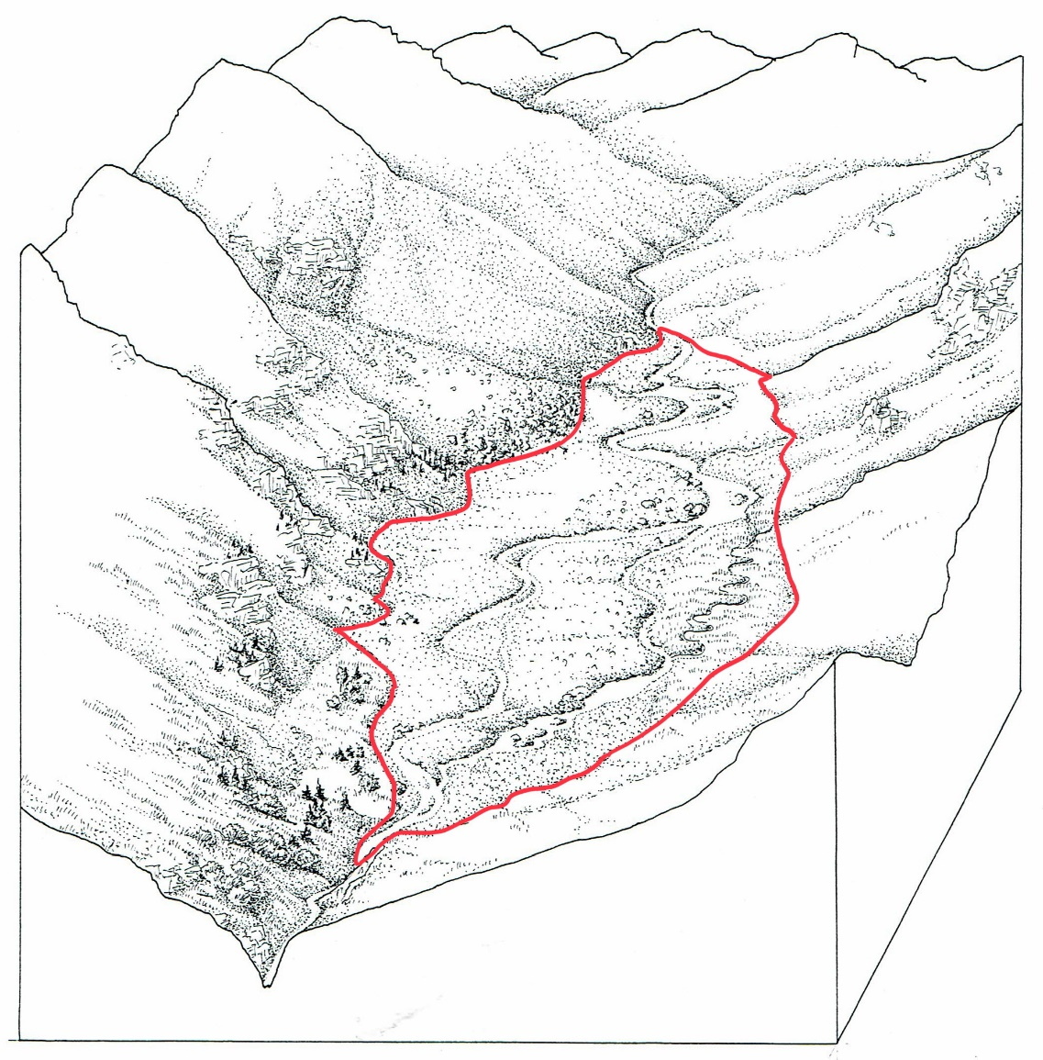
Gletschervorfelder und alpine Schwemmebenen
Gletschervorfeld: zwischen aktuellem Gletscherrand und Moränen des letzten Höchststandes (Kleine Eiszeit um 1850)
Schwemmebenen: dynamische Auen. in stetem Wandel, mit Überschwemmung, Erosion und Ablagerung. Können innerhalb oder ausserhalb eines Gletschervorfelds liegen.
Notes:
Als Gletschervorfeld bezeichnet man das Gebiet zwischen dem aktuellen Gletscherrand und den Moränen, die den letzten Höchststand markieren – im Alpenraum ist dies die Kleine Eiszeit um 1850.
Schwemmebenen sind dynamische Auen, in denen Überschwemmung, Erosion und Ablagerung eine zentrale Rolle spielen. Sie können innerhalb oder ausserhalb eines Gletschervorfelds liegen.

Slide 7
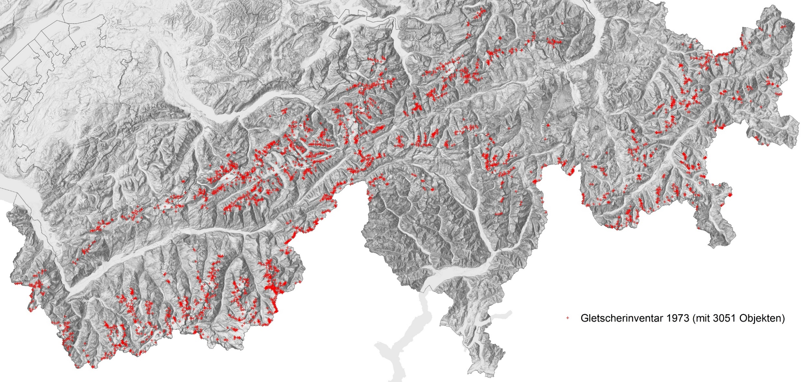
Das Inventar der Gletschervorfelder der Schweiz, IGLES
Im Auftrag des BAFU zwischen 1995 und 1998 erstellt
Grundlage: Gletscherinventar mit 1‘828 Gletschern und Firnfeldern
Notes:
Von den 1828 Gletschervorfeldern, die für die Eignung für das IGLES überprüft wurden, gibt es keine digitale Grundlage. In der Karte sind darum die 3051 Objekte des Gletscherinventars von 1973 dargestellt.

Slide 8
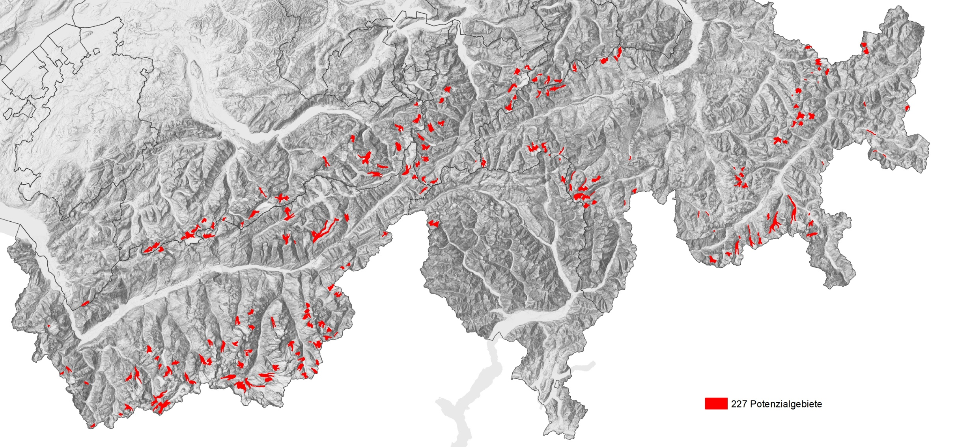
Das Inventar der Gletschervorfelder der Schweiz, IGLES
Selektion von 162 Gletschervorfeldern und 65 Schwemmebenen (nach geomorpholoigschen Kriterien)
Begehung dieser 227 Potenzialgebiete im Feld 1995-98 und Erfassung der geomorphologischen und botanischen Werte

Slide 9
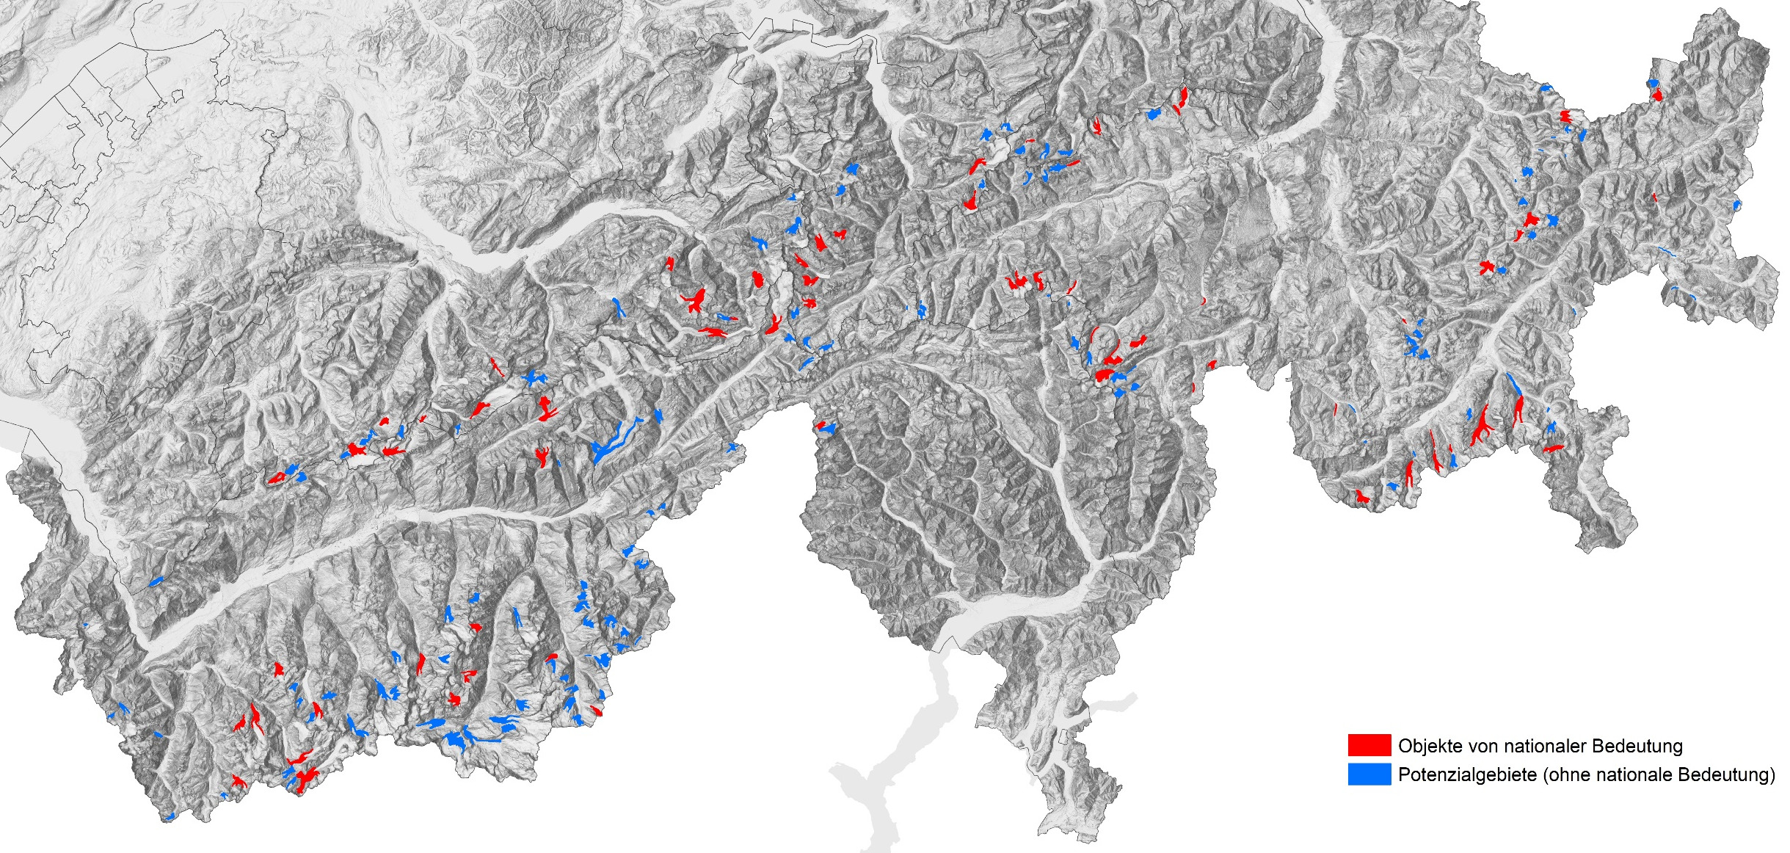
Das Inventar der Gletschervorfelder der Schweiz, IGLES
Bewertung der 227 Potenzialgebiete nach einem systematischen Verfahren
52 Gletschervorfelder und 14 Schwemmebenen (30% der Potenzialobjekte) erhalten nationale Bedeutung. Diese werden 2001 als alpine Auen im Aueninventar integriert.
Triftgletscher

Slide 10
Potenzialgebiet Triftgletscher
Kartierung 1995: Gletscherzunge liegt bei der Klamm (ungefähr bei der heutigen Hängebrücke)
Bewertung 1998: nicht nationale Bedeutung
Vegetationskartierung im Auftrag der KWO 2013 (nach der IGLES-Methode, aber ohne Beurteilung der geomorphologischen Kriterien; Gletscherzunge liegt noch unterhalb der Steilstufe): es werden keine besonderen botanischen Werte festgestellt
Situation 2020: Gletscherzunge hat sich weit in die Steilstufe zurückgezogen. Zwischen Steilstufe und Klamm hat sich eine vielfältige Schwemmebene entwickelt, die neu beurteilt werden sollte (v.a. auch geomorphologisch).

Slide 11
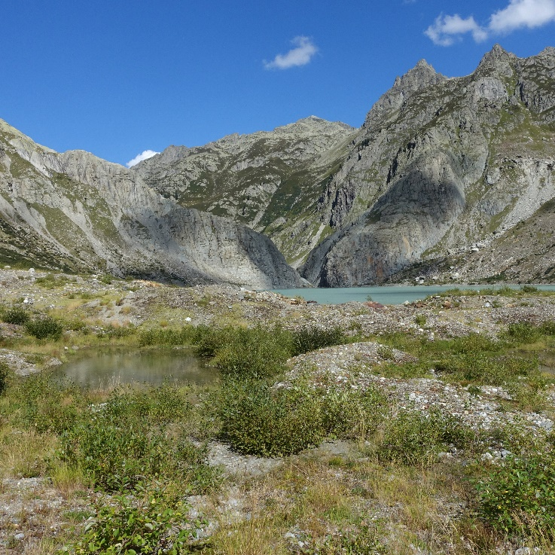
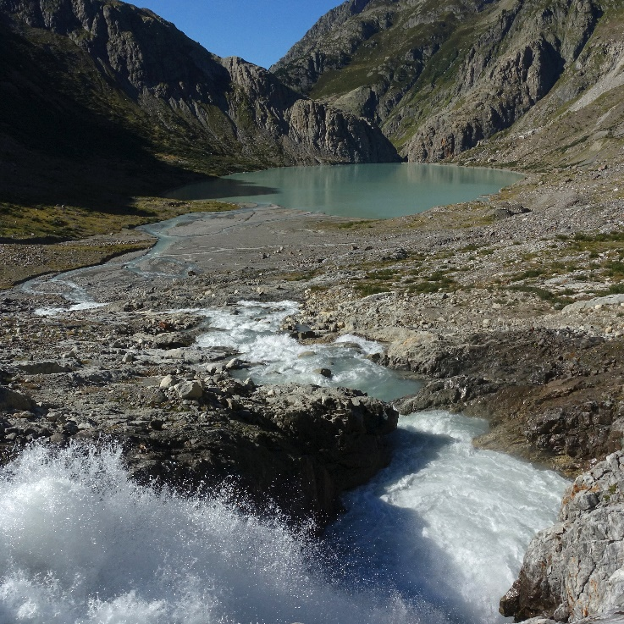
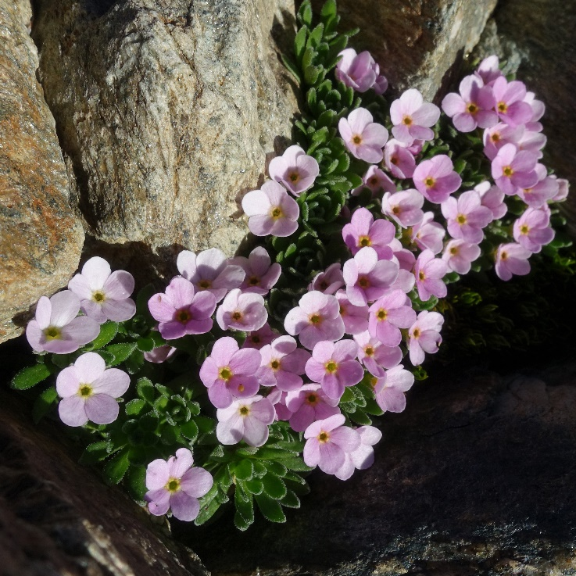
Bewertungskriterien IGLES
Es werden botanische und geomorphologische Kriterien bewertet.
Die wichtigsten Kriterien zur Bewertung von Gletschervorfeldern:
Vielfalt Dynamik Seltenheit
Notes:
Im Gegensatz zu anderen Biotopinventaren wie Trockenwiesen oder Flachmoore spielen bei der Beurteilung der Gletschervorfelder neben botanischen auch geomorphologische Kriterien eine Rolle.
Rechtes Foto: Alpen-Mannsschild, Androsace alpine

Slide 12
Bewertungskriterien IGLES
Vielfalt
Glaziale Formenvielfalt :
Moränenformen: End-, Seiten-, Mittel- und Grundmoränen
Strukturen: Untergrund mit kuppiger, welliger, fein- oder grobblockiger Struktur
Glaziale Erosionsformen wie Gletscherschliff, Rundhöcker, Abflussrinnen
Korngrössen von Schluff, Sand, Kies, Geröll bis zu grossen Blöcken. Gerundete und eckige Formen

Slide 13
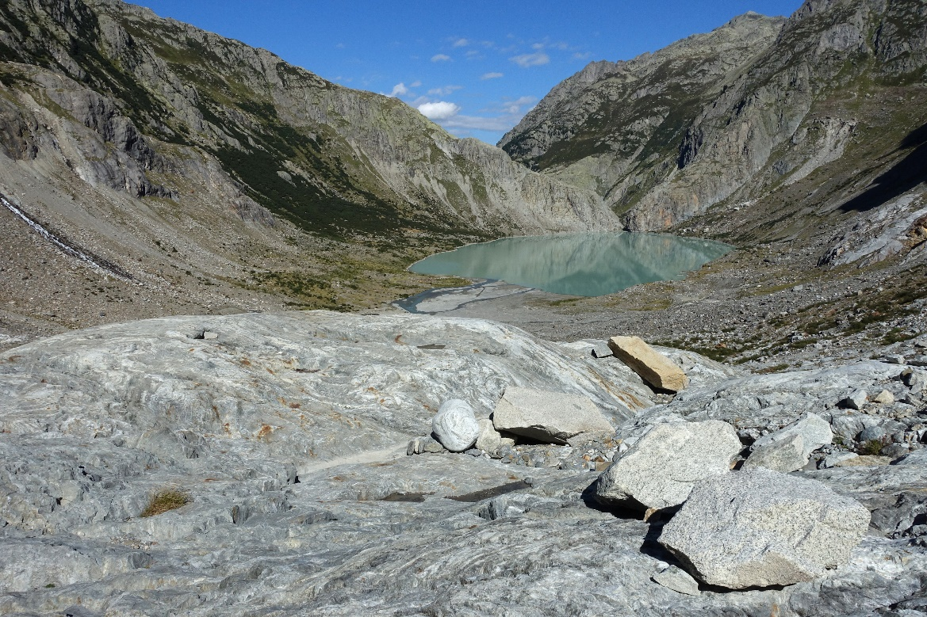
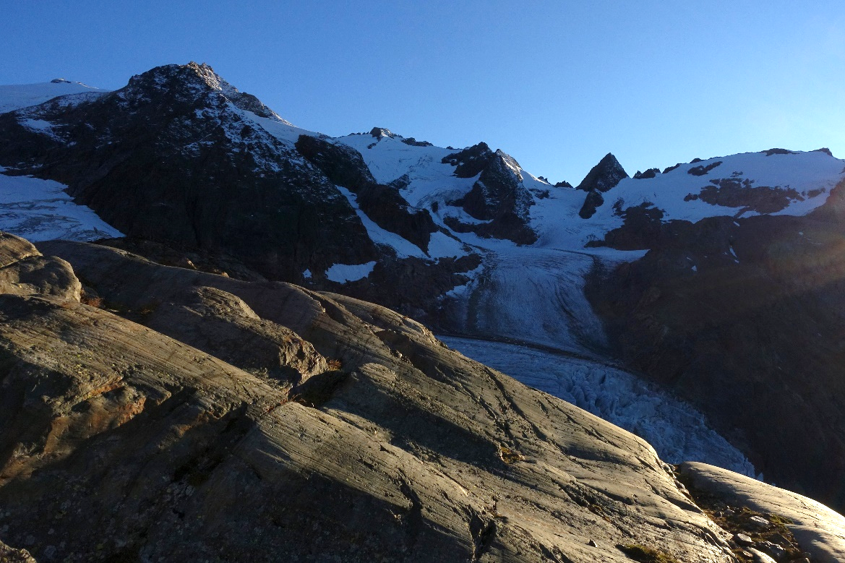
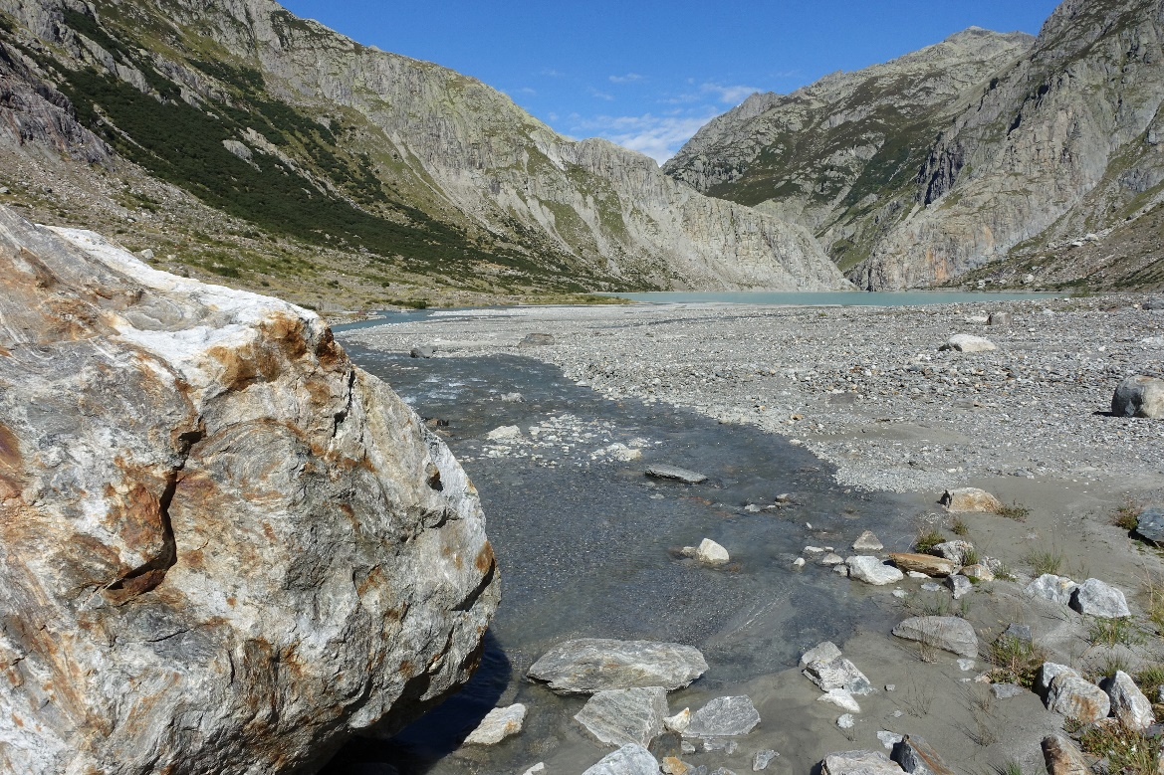
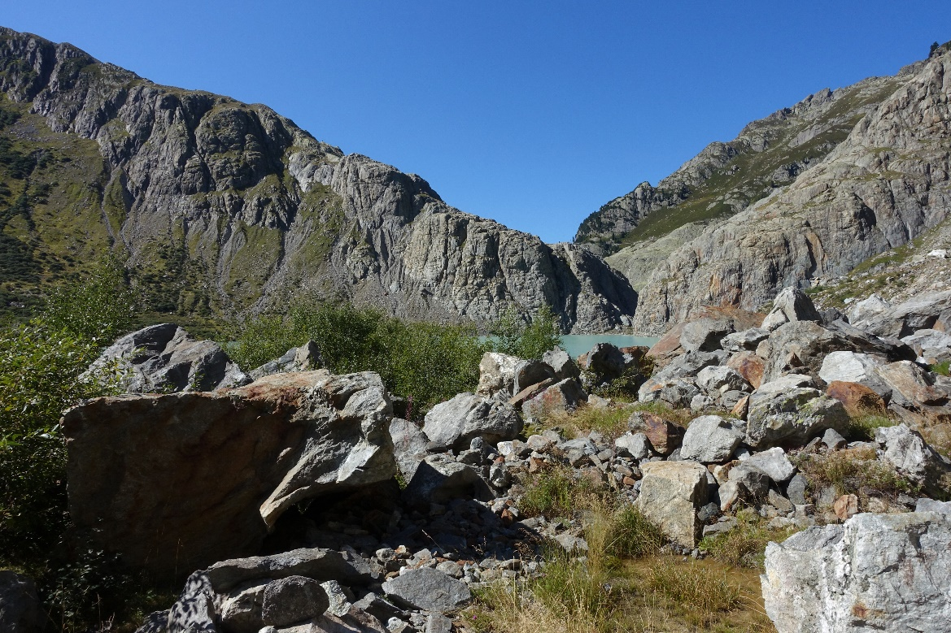
Formenvielfalt Geomorphologie
Notes:
Vielfalt an Erosionsformen: Gletscherschliff, Rundbuckel, Abflussrinnen
Vielfalt an Korngrössen: Lehm, Sand, Kies, Geröll, Blöcke – gerundet, kantig

Slide 14
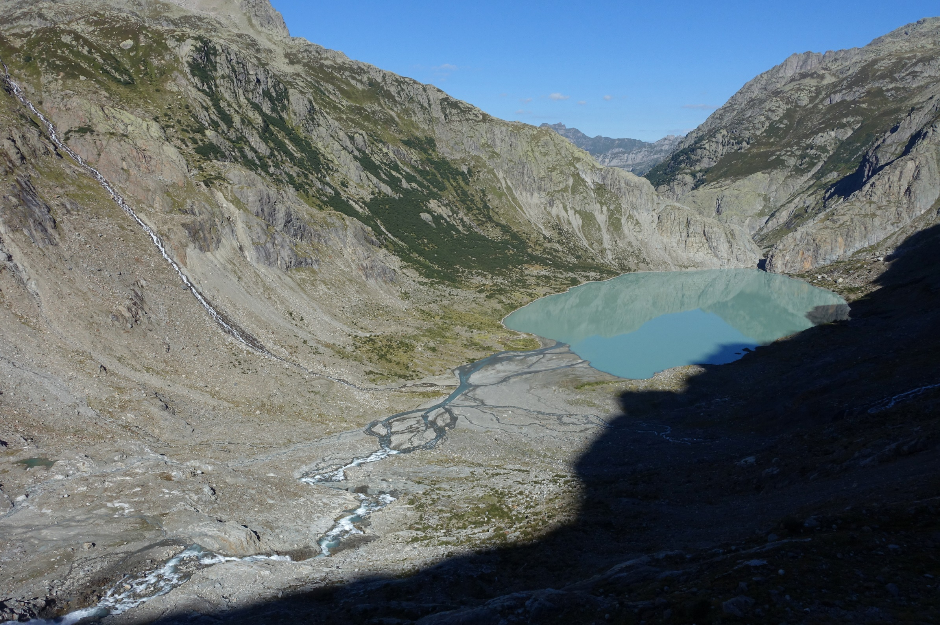
Fluviale/Glazifluviale Formenvielfalt
Schlucht (Graaggilamm)
gestreckt
Klamm
Mäander
See
Tümpel
verzweigt
Kaskade
Felssohle
Notes:
Gerinneformen der Gewässer: gestreckt, verzweigt, mäandrierend, mit Felssohle, mit Becken
Vielfältige Gewässerelemente wie Tümpel, Seen, Wasserfall, Kaskade, Altlauf, Flussterrasse

Slide 15
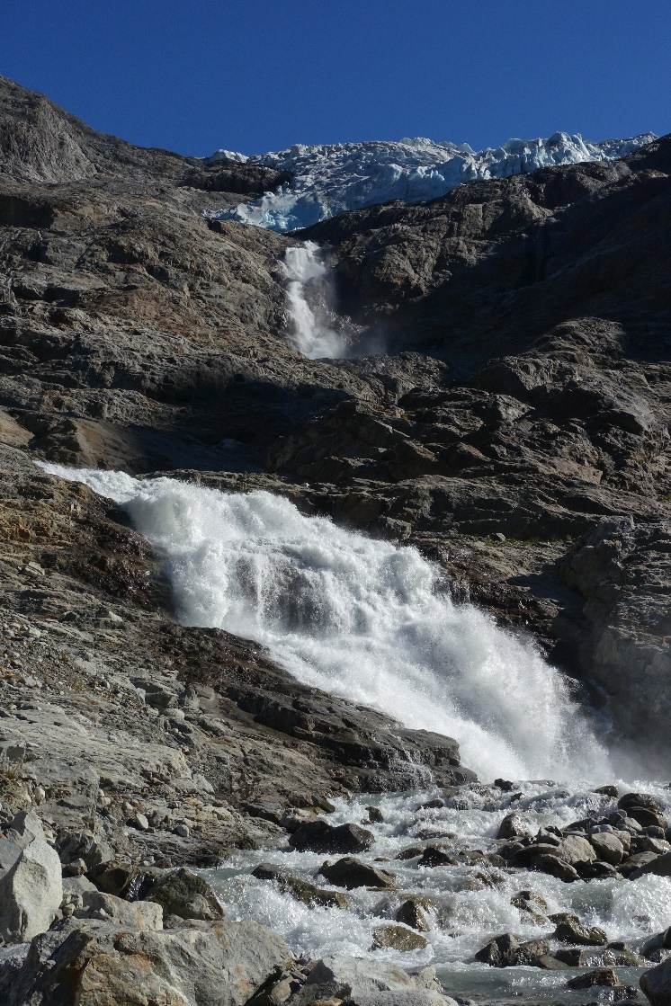
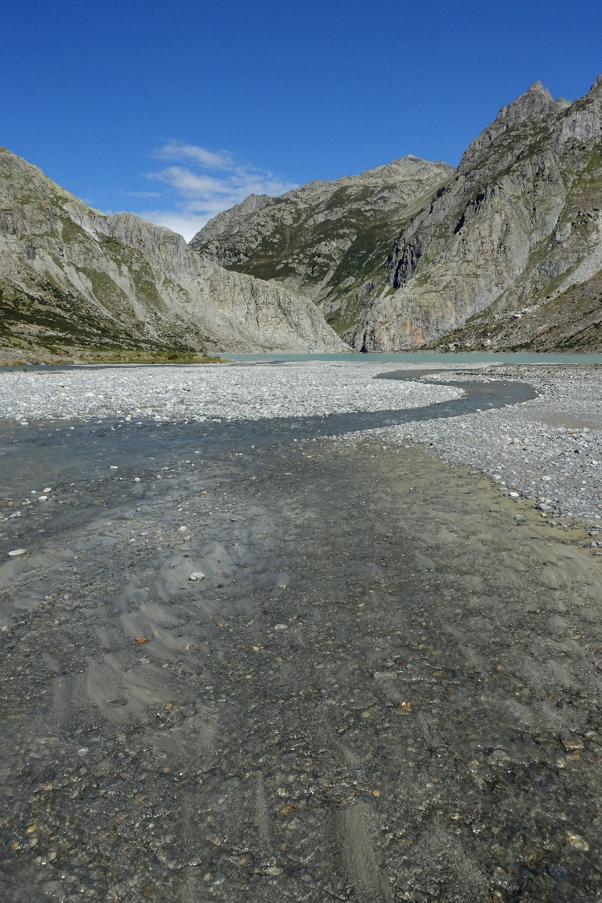
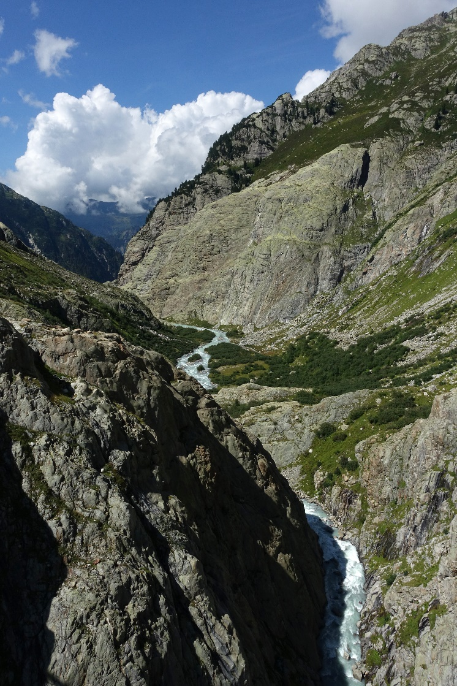
Vielfalt Gewässer: Wasserfall, Kaskade, Mäander, See, Schlucht

Slide 16
Bewertungskriterien IGLES
1. Vielfalt
Vielfalt an Lebensräumen (Vegetation)
Vielfalt an Formen und Standortbedingungen ist Grundlage für eine grosse Zahl an unterschiedlichen Lebensräumen
Der Kartierschlüssel umfasst ein breites Spektrum von rund 50 verschiedenen Pflanzengesellschaften
Die Lebensräume sind oft auf engem Raum mosaikartig verzahnt
Sukzession mit Pflanzengesellschaften in unterschiedlichem Entwicklungsstand zwischen Gletscherzunge und 1850er-Endmoräne (Sukzession von Pionier- bis zu Waldvegetation)
Notes:
Das Spektrum an Pflanzengesellschaften: Pioniergesellschaften, Schuttfluren auf Grob- oder Feinschutt, Rasengesellschaften von initialer Ausprägung bis zu reifen Gesellschaften, Feuchtstandorte, Zwergstrauchheiden, Grünerlen- oder Weidengebüsche, Pionierwald, Wald
Von der Gletscherzunge bis zur 1850er-Endmoräne können Vegetationsstadien unterschiedlichen Alters nebeneinander beobachtet werden (Sukzession bzw. Entwicklungsstand von Pionier- bis zu Waldvegetation).

Slide 17
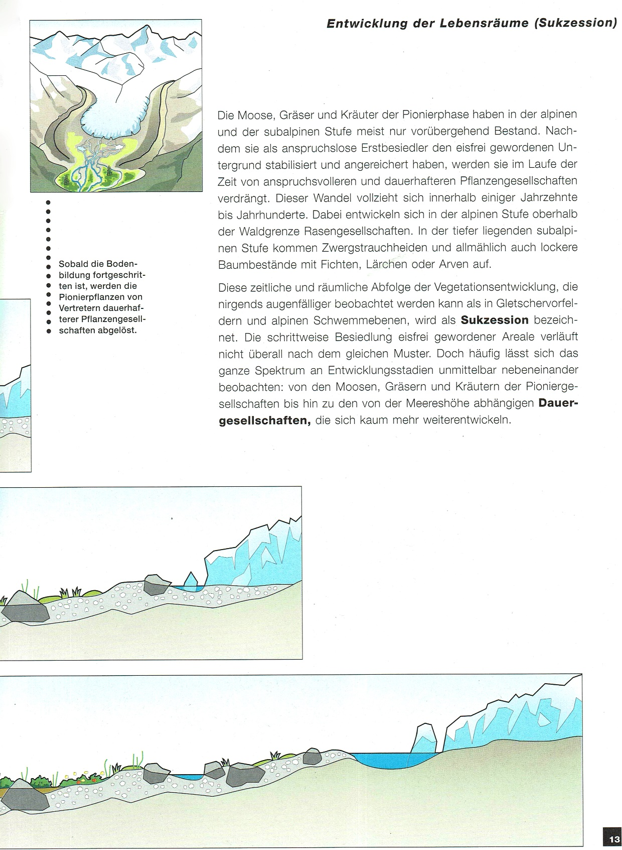
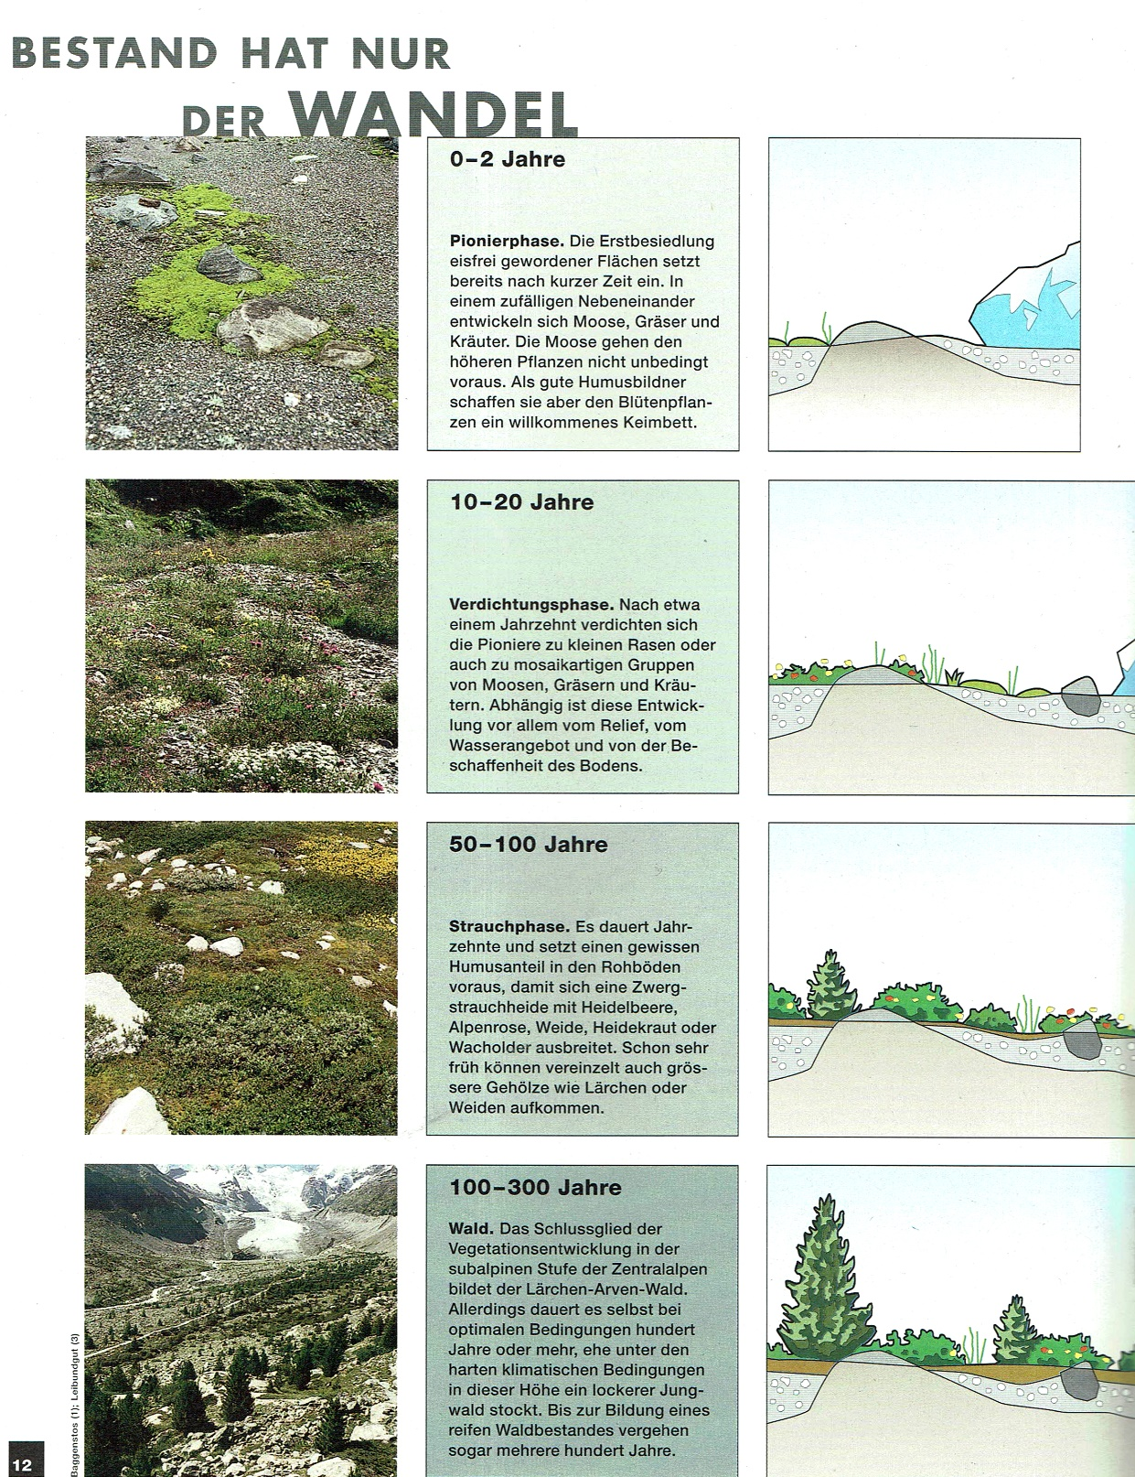
Notes:
Anschauliche Illustration der Sukzession aus der BAFU-Broschüre „Bestand hat nur der Wandel“

Slide 18
Bewertungskriterien IGLES
2. Dynamik
Gletschervorfelder sind instabile, sich verändernde Lebensräume.
Glaziale und fluviale Prozesse wie Erosion, Transport, Umlagerung und Ablagerung sind dauernd im Gang.
Besonders gross ist die Gewässerdynamik
stark schwankender Jahres- und Tagesgang des Abflusses
regelmässige Überflutung und wieder Trockenfallen von Flussterrassen
wechselnde Abflussrinnen, Altläufe
Die stetigen Veränderungen bewirken auch eine Dynamik bei den Lebensräumen, indem die ungestörte Sukzession bis zu reifen Pflanzengesellschaften unterbrochen wird und immer wieder neu beginnen kann.

Slide 19
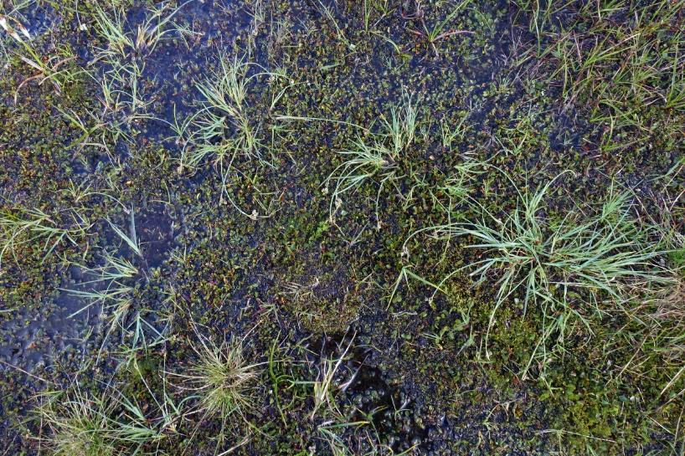
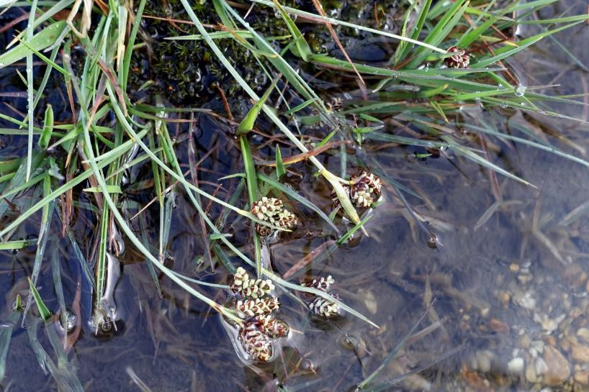
Bewertungskriterien IGLES
3. Seltenheit
In Gletschervorfeldern kommen seltene Pflanzengesellschaften und Pflanzenarten vor.
Beispiel: alpine Schwemmufergesellschaften, in der Schweiz nur noch an wenigen Standorten, sind auf ungestörte Gletscherbäche mit schwankendem Wasserstand angewiesen.
In Schwemmufergesellschaften kommen seltene und gefährdete Arten wie die Zweifarbige Segge vor.
Im Triftgebiet fehlt die Zweifarbige Segge.
Notes:
Arktisch-alpinen Arten wie die Zweifarbige Segge sind während den Eiszeiten mit der von Norden vorrückenden Tundra aus der Arktis in den Alpenraum eingewandert und haben sich nach den Eiszeiten aus dem Mittelland in die Gebirge zurückgezogen. Die meisten dieser Standorte sind grossen Stauseeprojekten zum Opfer gefallen.

Slide 20
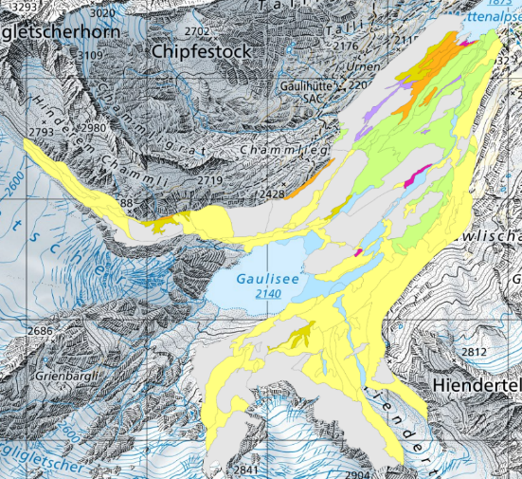
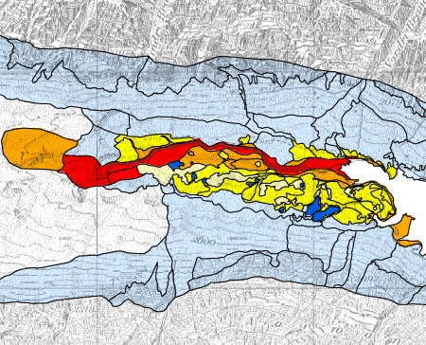
Entwicklungen seit 1998
2003 bis 2005 Erstaufnahme der Vegetation in den nationalen Objekten als Grundlage für Erfolgskontrolle und Umsetzung
Seit 2011 Monitoring durch die WSL (BAFU-Projekt WBS Wirkungskontrolle Biotopschutz), um den Zustand der Gletschervorfelder zu überwachen.
Veränderungen in den nationalen Objekten in den letzten 20 Jahren: Vergrösserung der Objektperimeter durch Gletscherrückgang. Dieses Neuland wird provisorisch durch eine Verordnung geschützt.
Bedeutende Veränderungen in den Potenzialgebieten seit 1998. Beispiel: Unteraargletscher (durch die geplante Erhöhung der Grimsel-Staumauer bedroht).
2020: Das BAFU hat Handlungsbedarf erkannt und eine systematische Neuaufnahme von Potenzialgebieten geplant. Aufgrund des grossen Konfliktpotenzials (Interessen der Wasserkraftnutzung) ist aber das Vorgehen sistiert.
Notes:
Inhaltliche Details siehe ausgeblendete Folie 21!
Vegetationskarte Gauligebiet (Quelle: map.geo.admin.ch). Zeigt auch Lücke zwischen Kartierung 2003 und aktuellem Gletscherstand.
Ausschnitt Unteraar-Vorfeld zeigt grossen dynamischen Bereich der Aare vor dem Gletschertor (mit rot-orange-gelb: mehr oder weniger regelmässig überschwemmten Bereiche, blau: Seen).

Slide 21
Entwicklungen seit 1998
In den Gletschervorfeldern von nationaler Bedeutung wurde 2003 bis 2005 als Grundlage für die Erfolgskontrolle eine Erstaufnahme der Vegetation gemacht (siehe map.geo.admin.ch/Geokatalog Natur- und Landschaftsschutz/Vegetation alpine Auen).
Seit 2011 wird in einigen nationalen Objekten ein Monitoring durch die WSL durchgeführt (BAFU-Projekt WBS Wirkungskontrolle Biotopschutz), um den Zustand der Gletschervorfelder zu überwachen. Zu den Auengebieten liegen noch keine aussagekräftigen Resultate vor.
In den letzten 20 Jahren haben sich die nationalen Objekte durch den Gletscherrückzug stark verändert – die Objektperimeter haben sich vergrössert. Für dieses Problem gibt es eine juristische Lösung: das Neuland wird vorsorglich in einer Verordnung geschützt, bis der Objektperimeter im Rahmen einer Biotop-Revision angepasst werden kann.
Potenzialgebiete, welche 1998 die Kriterien für nationale Bedeutung nicht erfüllten, haben sich in der Zwischenzeit verändert. Beispiel dafür ist das Vorfeld des Unteraargletschers, welches mittlerweile dank der massiven Vergrösserung der glazifluvialen Fläche nationale Bedeutung erreicht. Diese wertvollen Flächen sind durch die geplante Erhöhung der Grimsel-Staumauer bedroht.
Das BAFU hat den Handlungsbedarf erkannt und plant eine systematische Neuaufnahme von Potenzialgebieten. Aufgrund des grossen Konfliktpotenzials (Interessen der Wasserkraftnutzung) ist aber das Vorgehen bis auf weiteres sistiert.

Slide 22
Ausblick
Ende 1990er-Jahre verursacht Aufnahme neuer Objekte ins Aueninventar mit wenigen Ausnahmen (z.B. Greina, Curciusa) keine grossen Konflikte.
Veränderte Rahmenbedingungen seit Beschluss zum Atomausstieg 2011 und aufgrund von Klimawandel: durch zunehmende Bedeutung der erneuerbaren Energien entstehen grosse Interessenkonflikte mit dem Landschafts- und Naturschutz.
Wasserkraft gilt heute als saubere erneuerbare Energie. Ein Ausbau stösst bei Umwelt-organisationen und Parteien (Grüne, SP) auf wenig Widerstand.
Standpunkt Grimselverein und Triftkomitee: Ausbau von Wasserkraftanlagen in bisher unberührten Gebieten ist keine Lösung. Für zukünftigen Energiebedarf ohne Atomkraft und fossile Energien würde es rund 200 Projekte in der Grössenordnung des Trift-Speichersees brauchen.
Mögliche Lösungsansätze:
Beschluss Moratorium
Diskussion Schaffung von Geotopen
Notes:
Details siehe ausgeblendete Folie 23

Slide 23
Ausblick
Zur Zeit der Kartierung der IGLES-Objekte Ende 1990er-Jahre hat die Aufnahme neuer Objekte ins Aueninventar mit wenigen Ausnahmen (z.B. Greina, Curciusa) keine grossen Konflikte verursacht. Das Potenzial für grosse Wasserkraftanlagen war ausgeschöpft, es bestanden kaum Pläne für einen weiteren Ausbau.
Seit dem Beschluss zum Atomausstieg und angesichts des Klimawandels haben die erneuerbaren Energien massiv an Bedeutung gewonnen. Das Interesse am Ausbau von Wasserkraftanlagen im Alpenraum ist gestiegen. Dadurch entstehen grosse Interessenkonflikte mit dem Landschafts- und Naturschutz.
Dieser Interessenkonflikt spielt auch für die politischen Parteien und die grossen Umwelt-organisationen eine wichtige Rolle, da die Wasserkraft allgemein als saubere, erneuerbare Energie gilt und ein Widerstand gegen deren Ausbau auf wenig Verständnis stösst. Sie sind darum bereit, wertvolle Gebiete wie das Trift-Gletschervorfeld zu opfern.
Aus der Sicht von Grimselverein und Triftkomitee ist der Ausbau von Wasserkraftanlagen in bisher unberührten Gebieten keine Lösung. Um den zukünftigen Energiebedarf ohne Atomkraft und fossile Energien zu decken, würde es rund 200 Projekte in der Grössenordnung des Trift-Speichersees brauchen.
Eine mögliche Lösung des Konflikts könnte ein Moratorium sein, um neu zu beurteilen, ob es das Trift-Projekt für die Energiewende und den Klimaschutz überhaupt braucht.
Diskussio: Zuordnung der Gletschervorfelder zu Geotopen, statt zu Biotopen?

Slide 24
Gletschervorfelder als Geotope
Gletschervorfelder sind Geotope, die wertvolle Biotope enthalten können:
Sie sind Zeugen der Erdgeschichte
Sie dokumentieren die Entwicklung von Landschaft und Klima
Sie sind Naturdenkmäler
Sie sind für die Öffentlichkeit und die Wissenschaft von grossem Wert
Sie sollten ungeschmälert erhalten werden
Weiche Faktoren wie Wildnis, Unberührtheit, Landschaftsqualität, Landschaftserlebnis fliessen bisher nicht in die Bewertung dieser Gebiete ein.
In der Gesetzgebung des Bundes fehlen spezifische Schutzbestimmungen für Geotope. Sie können aber indirekt durch das NHG (als Naturdenkmäler, Teil von BLN-Gebieten oder Naturpark), das Raumplanungsgesetz oder kantonale Gesetzgebung geschützt werden. Es fehlt aber der Auftrag an Bund und Kantone, Geotope systematisch zu erheben, zu schützen und zu pflegen.
Notes:
Details siehe ausgeblendete Folie 25

Slide 25
Gletschervorfelder als Geotope
Bereits 1998 bei der Erstellung des IGLES-Inventars wurde auf das grundlegende Problem hingewiesen, dass Gletschervorfelder keine Biotope, sondern Geotope sind:
„Gletschervorfelder sind Zeugen der Erdgeschichte, denn sie dokumentieren die Entwicklung von Landschaft und Klima. Deshalb können diese Lebensräume auch als Geotope bezeichnet werden. Bislang ist dieser Ausdruck in der Gesetzgebung des Bundes aber nicht ausdrücklich erwähnt worden, obwohl diese Naturdenkmäler sowohl für die Öffentlichkeit als auch für die Wissenschaft von grossem Wert sind und ungeschmälert erhalten werden sollten.“
Angesichts des Klimawandels und der absehbaren Interessenkonflikte im alpinen Raum wäre es dringend nötig, eine Diskussion über diese Themen zu führen. Gerade am Beispiel des Triftgebietes zeigt sich, dass heute die nötigen Instrumente fehlen, um ein derart wertvolles Gebiet zu erhalten.
Weiche Faktoren wie Wildnis, Unberührtheit, Landschaftsqualität, Landschaftserlebnis fliessen bisher nicht in die Bewertung dieser Gebiete ein.

Slide 26
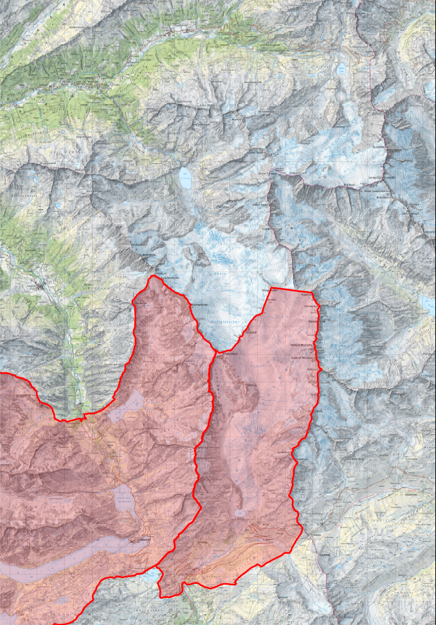
Bestehende BLN-Gebiete
Nr. 1507 Berner Hochalpen und Aletsch-Bietschhorn-Gebiet
Nr. 1710 Rhonegletscher mit Vorgelände
Schutzziele in den BLN-Gebieten sind u.a.
die Erhaltung der Naturlandschaften in ihrer Ursprünglichkeit, Unberührtheit und Vielfalt
die Erhaltung der natürlichen Dynamik der Fliessgewässer
die Erhaltung der Gewässer und ihre Lebensräume in einem natürlichen und naturnahen Zustand
die Erhaltung des geomorphologischen Formenschatzes und der geologischen Formationen
die Erhaltung der Unberührtheit und der weitgehenden Unerschlossenheit der Gebirgslandschaft
die Erhaltung der Ruhe und Abgeschiedenheit im Hochgebirge
Notes:
BLN-Gebiete erfüllen zwar z.T. die Anforderungen eines Geotop-Inventars. Das Instrument eignet sich aber weniger für den Schutz einzelner Gletschervorfelder und alpinen Schwemmebenen.
Das Trift-Gebiet wurde bei der Abgrenzung des BLN-Gebiets Berner Hochalpen offensichtlich ausgespart

Slide 27
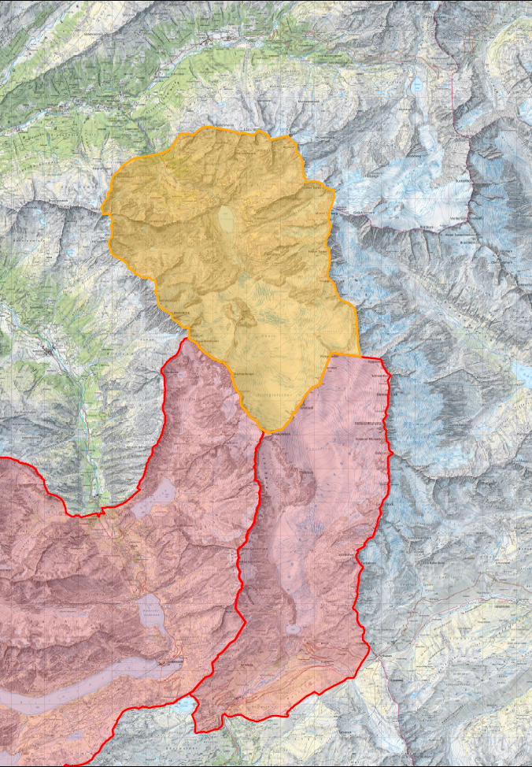
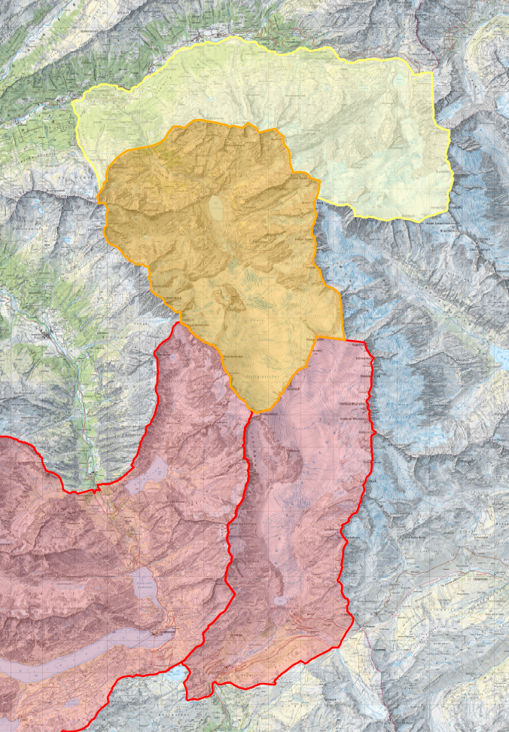
Notes:
Die offensichtliche Aussparung des Trift-Gebiets aus dem BLN-Gebiet Berner Hochalpen ist aus fachlicher Sicht nicht nachvollziehbar.
Links: Mögliche Erweiterung des bestehenden BLN-Gebiets um das Einzugsgebiet des Triftwasser.
Rechts: Sinnvoll wäre auch eine zusätzliche Erweiterung bis an das Gadmerwasser, inklusive die wertvollen Gletschervorfelder von Steingletscher und Steinlimmigletscher.

Slide 28
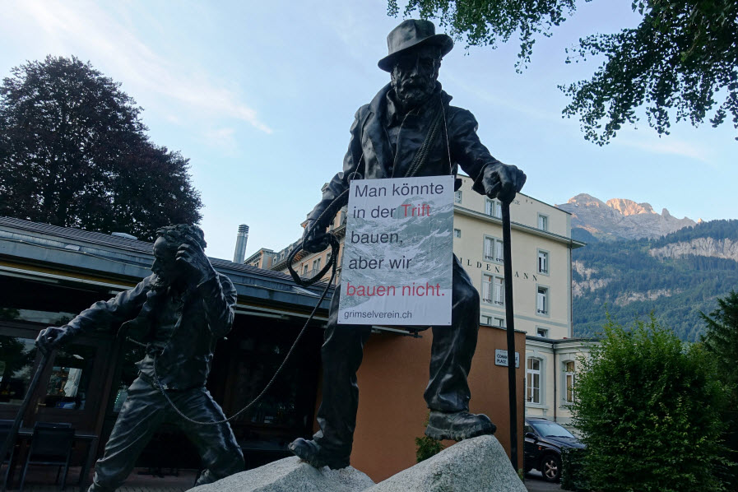
Salecina Trift
Notes:
Skulptur von Bergführer Melchior Anderegg („King of the Guides“) in Meiringen.
Zitat M. Anderegg, als ihm eine Bergtour zu gefährlich schien: „Man könnte gehen, aber ich gehe nicht.“

